Slide 1
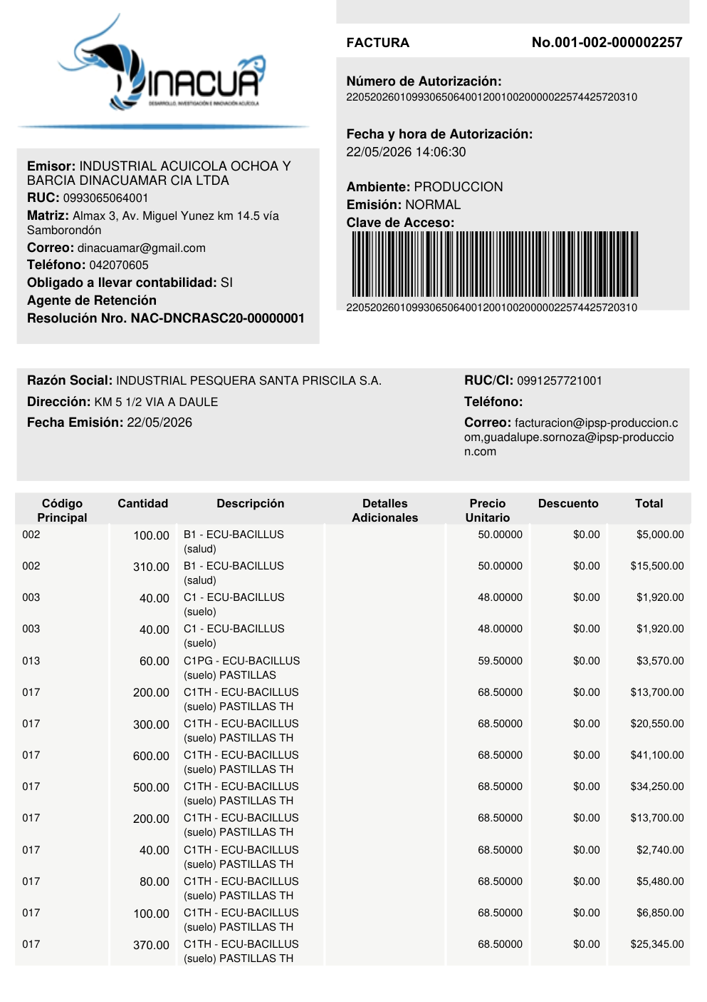
1
DIN 2257 — La factura de 18 productos con texto cortado
22/05/2026 · FACTURA 001-002-000002257 · DINACUAMAR → Santa Priscila (18 líneas)
TEXTO TAL CUAL ESTÁ EN LA FACTURA
“...TAURA ADM C : 600KG PASTIL | LAS TH. TAURA ADM D : 300KG...” — el PDF corta PASTILLAS a la mitad entre celdas.
QUÉ PASABA
• 2 sectores (TAURA C y D) quedaban mal asignados y algunos items sin sector.
POR QUÉ (formato)
• El PDF parte palabras al cambiar de línea. El lector anterior leía “PASTIL” y “LAS TH” como dos productos distintos.
QUÉ HICIMOS → RESULTADO
• Ahora pegamos el texto sin espacios y buscamos los sectores del catálogo, no palabras sueltas.
• → Los 600 kg van a TAURA C y los 300+100 a TAURA D, sin tocar código si aparece un sector nuevo.

Slide 2
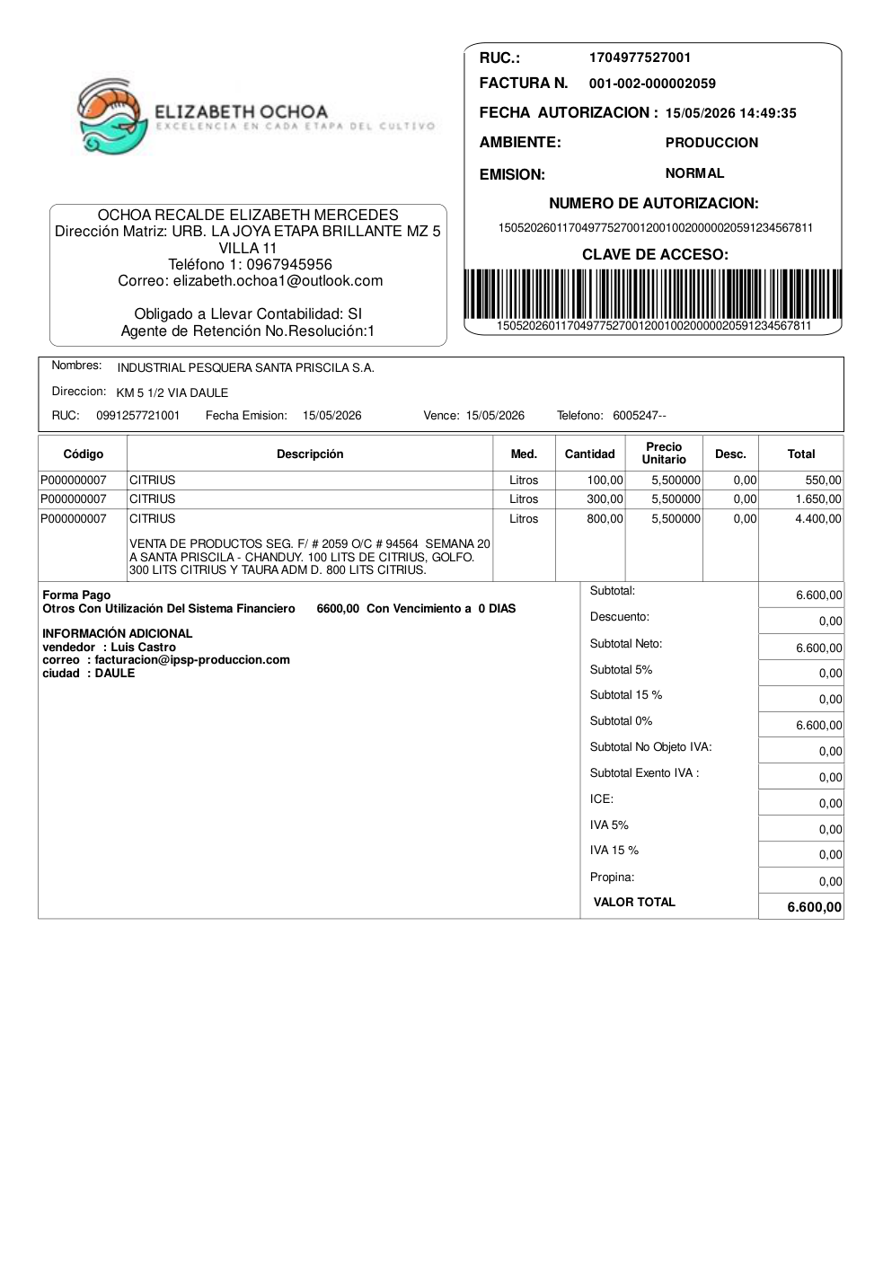
2
EO 2059 — El sector va ANTES de la cantidad
15/05/2026 · FACTURA 001-002-000002059 · OCHOA → Santa Priscila (3× CITRIUS)
TEXTO TAL CUAL ESTÁ EN LA FACTURA
“...CHANDUY. 100 LITS DE CITRIUS, GOLFO. 300 LITS CITRIUS Y TAURA ADM D. 800 LITS CITRIUS.”
QUÉ PASABA
• Los 3 renglones de la tabla son litros, pero la glosa escribe el sector primero y luego los litros.
POR QUÉ (formato)
• La mayoría de facturas dice “100KG PASTILLAS” (cantidad primero). Aquí es al revés: “CHANDUY. 100 LITS”.
QUÉ HICIMOS → RESULTADO
• El parser ahora lee en orden: sector → cantidad dentro de cada tramo.
• → 100 L → CHANDUY, 300 L → GOLFO, 800 L → TAURA D. Cada uno con su comisión.

Slide 3
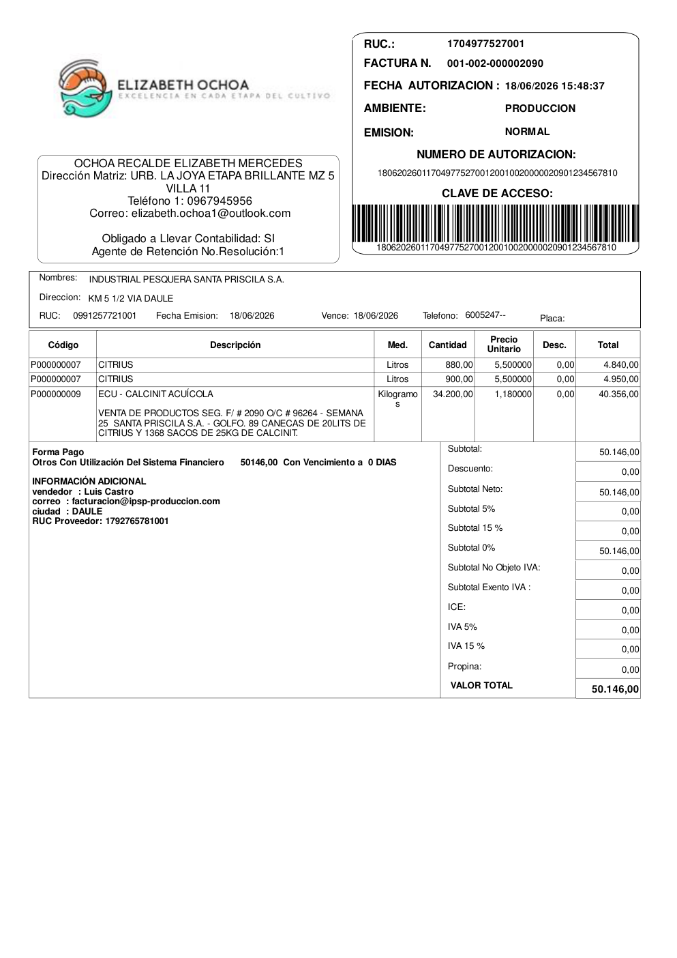
3
EO 2090 — 3 productos, 1 solo sector
18/06/2026 · FACTURA 001-002-000002090 · OCHOA → Santa Priscila (2× CITRIUS + CALCINIT)
TEXTO TAL CUAL ESTÁ EN LA FACTURA
“...SANTA PRISCILA S.A. - GOLFO. 89 CANECAS DE 20LITS DE CITRIUS Y 1368 SACOS DE 25KG DE CALCINIT.” = 880 L + 900 L + 34.200 kg
QUÉ PASABA
• Los 3 items deben ir a GOLFO, pero la glosa cuenta canecas/sacos y la tabla litros/kilos — no cruzan por número.
POR QUÉ (formato)
• “89 canecas” no son 89 litros, son 1.780 L. No se puede cruzar por cantidad.
QUÉ HICIMOS → RESULTADO
• Si hay un solo sector nombrado, todos los items que no cruzaron van ahí.
• → Los 3 items quedan en GOLFO. Sin esto, quedaban “sin sector” y sin comisión.

Slide 4
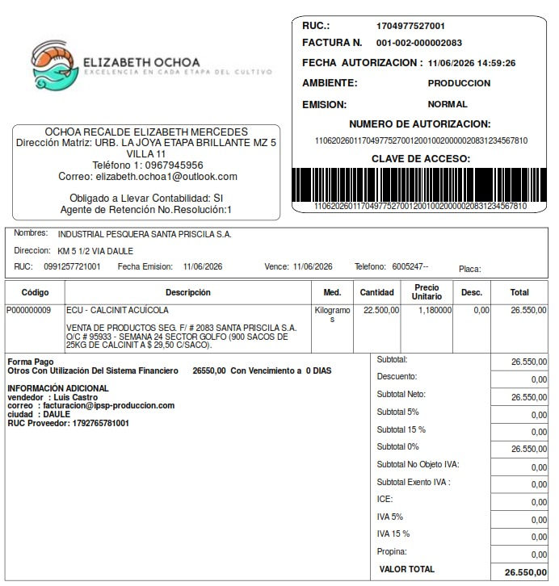
4
2083 foto — “22.500,00” leído como 22,5
11/06/2026 · FACTURA 001-002-000002083 · OCHOA → Santa Priscila · Foto por WhatsApp
TEXTO TAL CUAL ESTÁ EN LA FACTURA
“O/C # 95933 - SEMANA 24 SECTOR GOLFO (900 SACOS DE 25KG DE CALCINIT A $ 29,50) ... 22.500,00 x 1,180000 = 26.550,00”
QUÉ PASABA
• La comisión salía /1.000. El total cuadraba igual, así que nadie lo notaba hasta liquidar.
POR QUÉ (formato)
• La IA confundía el punto de miles con decimal. 22.500,00 son veintidós mil quinientos.
QUÉ HICIMOS → RESULTADO
• Ahora la IA transcribe “22.500,00” tal cual y Python decide: último separador = decimal.
• → 22.500 kg × $1,18 = $26.550 comisión correcta. Antes: 22,5 kg × $1,18 = $26,55

Slide 5
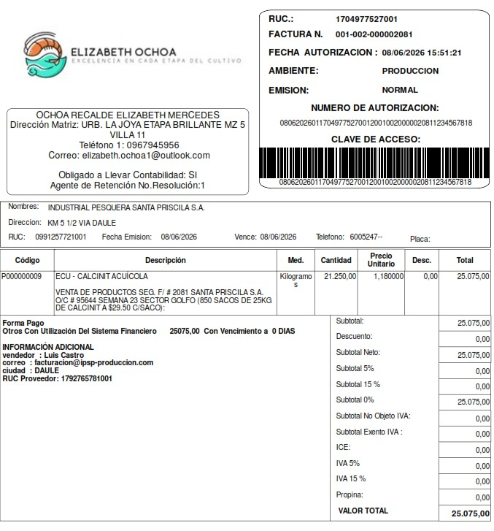
5
2081 foto — SECTOR GOLFO sin guión → “C GOLFO”
08/06/2026 · FACTURA 001-002-000002081 · OCHOA → Santa Priscila · Foto por WhatsApp
TEXTO TAL CUAL ESTÁ EN LA FACTURA
“O/C # 95644 SEMANA 23 SECTOR GOLFO (850 SACOS DE 25KG DE CALCINIT...) 21.250,00” — sin “ - ” antes de SEMANA
QUÉ PASABA
• Sector salía “-” y sin comisionistas. La 2083 igual pero con guión sí funcionaba.
POR QUÉ (formato)
• Sin el guión, “O/C” queda pegado y la normalización lo parte en “O” y “C” → “C GOLFO” no existe.
QUÉ HICIMOS → RESULTADO
• Ahora no podamos palabras: buscamos los sectores del catálogo dentro del texto. Da igual guión, puntos o “SECTOR”.
• → GOLFO reconocido siempre. Un sector nuevo se arregla dándolo de alta, sin programar.

Slide 6
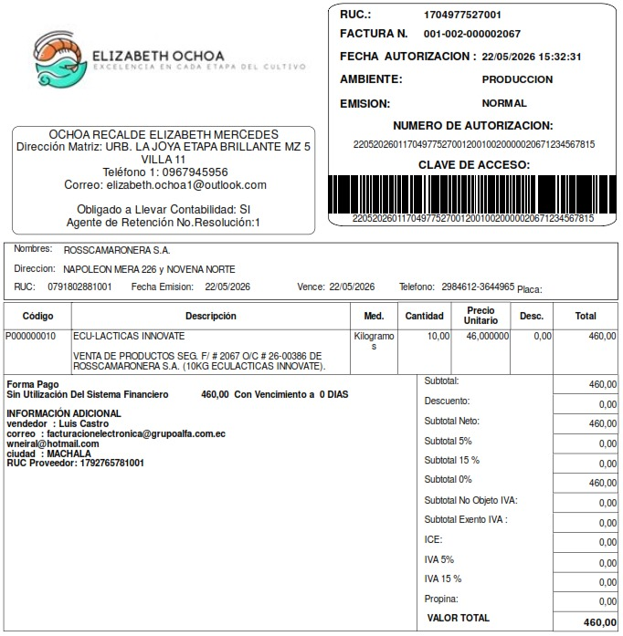
6
2067 foto — Producto que no existe en el catálogo
22/05/2026 · FACTURA 001-002-000002067 · OCHOA → ROSSCAMARONERA S.A. (no Santa Priscila)
TEXTO TAL CUAL ESTÁ EN LA FACTURA
“...10KG ECULACTICAS INNOVATE - 10,00 x 46,000000 = 460,00” + INFORMACIÓN ADICIONAL vendedor: Luis Castro
QUÉ PASABA
• La factura entraba, pero nunca pagaba comisión y nadie sabía por qué.
POR QUÉ (formato)
• “ECU-LACTICAS INNOVATE” no está dado de alta como producto. Sin producto no hay tarifa, sin tarifa comisión 0.
QUÉ HICIMOS → RESULTADO
• Ahora el preview avisa en rojo: “ECU-LACTICAS INNOVATE no está registrado” y bloquea la factura.
• → Queda a la vista qué dar de alta. La carga manual sigue permitiendo guardarlo si ustedes quieren.

Slide 7
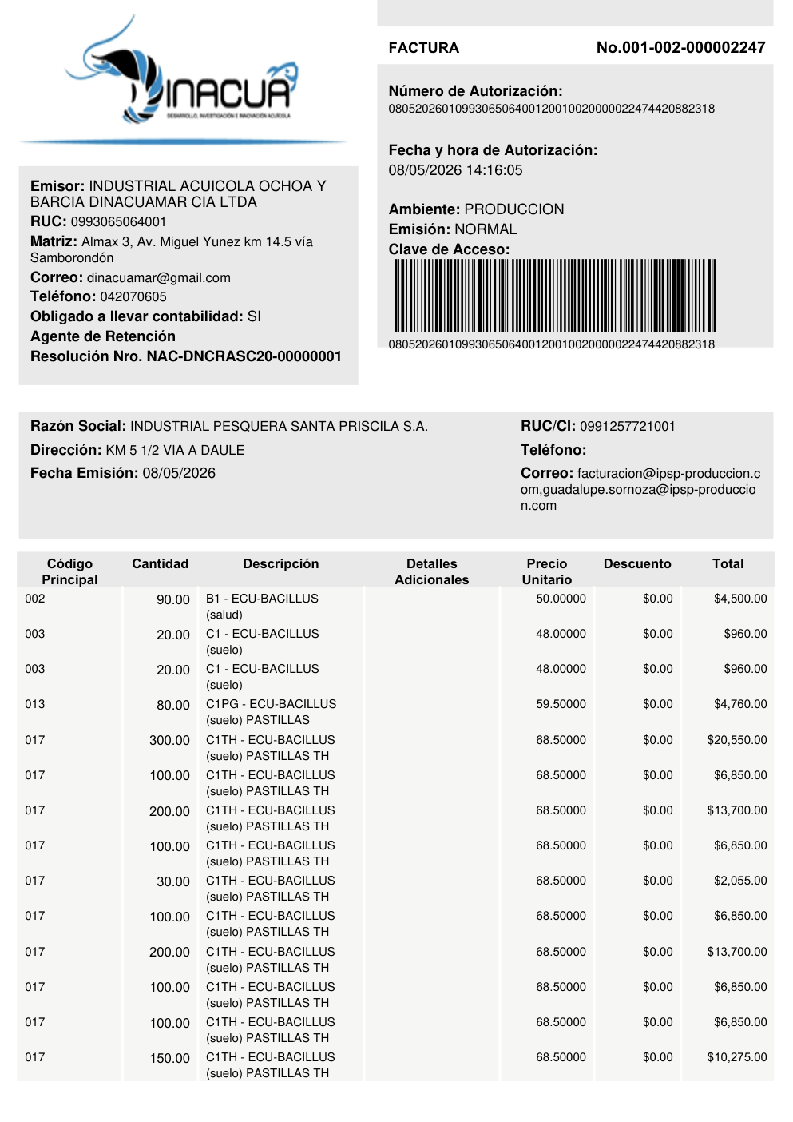
7
DIN 247 — Descripción más compleja: 14 sectores en 1 glosa
19/05/2026 · FACTURA 001-002-000002247 · DINACUAMAR → Santa Priscila (18 líneas) — externas/santa-priscila
TEXTO TAL CUAL ESTÁ EN LA FACTURA
“SEMANA 19 AFRICA : 100KG PAST. TH. ASIA : 150KG... CALIFORNIA ADM A : 100KG... DAULAR: 40KG AGUA, 20KG SUELO... GOLFO : 80KG GRANDES...” 14 sectores
QUÉ PASABA
• 14 sectores en una sola glosa, con falta de “:” en DAULAR y “PA.ST TH” abreviado. Un error arrastra a todos.
POR QUÉ (formato)
• Mismo papel, 14 escrituras distintas. “DAULAR” sin dos puntos, “PAST. TH” abreviado, “GOLFO” vs “GOLFO :”
QUÉ HICIMOS → RESULTADO
• Cada mención del catálogo abre un tramo; lo que no es sector se ignora y el “25KG” del envase no se cuenta.
• → Aunque la glosa tenga 14 sectores con errores, cada kilo cae en su sector. Es la prueba de estrés.

Slide 8
CONTIFICO vs PERSEO — no todo está donde uno espera
EQUIVALENCIA
DINACUAMAR (CONTIFICO) y OCHOA (PERSEO) escriben la misma factura con bloques distintos. La IA debe equivalerlos.
DINACUAMAR · SISTEMA CONTIFICO
DIN 2257
OCHOA · SISTEMA PERSEO
EO 2059
Proveedor
Proveedor
Cliente
Cliente
Items
Glosa DENTRO de tabla
Glosa / Sectores
QUÉ TOMA LA IA Y DÓNDE ESTÁ EN CADA SISTEMA · Lo que tuvimos que equivaler
DATO QUE TOMA LA IA
CONTIFICO (DINACUAMAR)
PERSEO (OCHOA)
EQUIVALENCIA QUE HICIMOS
Proveedor
Encabezado azul arriba
“Emisor: DINACUAMAR”
Recuadro izquierda
“OCHOA RECALDE...”
Mismo RUC, distinto bloque
Cliente
Bloque “Razón Social: Santa Priscila”
Bloque “Nombres: Santa Priscila / ROSSCAMARONERA”
Normalizado a cliente del catálogo
Glosa / Sectores
Abajo en “Información Adicional > Descripción”
En la columna Descripción, dentro de la fila
IA transcribe literal, Python busca sectores del catálogo
N° Factura
“FACTURA No.001-002-...”
“FACTURA N. 001-002-...”
Se usa el del encabezado, nunca el O/C # de la glosa
La información no siempre está en el mismo lugar ni con el mismo nombre — la equivalencia es lo que evita el factor humano. Por eso pedimos estandarizar la glosa aunque el sistema ya tolere los dos formatos.

Slide 9
La misma información, escrita de 3 formas distintas
Por qué pedimos estandarizar la escritura — aunque el sistema ya tolera variaciones, el factor humano siempre es riesgo
EJEMPLO A: DIN 2257 / 247
EJEMPLO B: EO 2059
EJEMPLO C: 2081 / 2083
"AFRICA : 200KG PASTILLAS TH.
ASIA : 200KG PASTILLAS TH.
CALIFORNIA ADM A : 130KG PASTILLAS."
"CHANDUY. 100 LITS DE CITRIUS,
GOLFO. 300 LITS CITRIUS
Y TAURA ADM D. 800 LITS CITRIUS."
"O/C # 95644 SEMANA 23
SECTOR GOLFO (850 SACOS
DE 25KG DE CALCINIT A $29,50)"
Con dos puntos • Sin SEMANA
Siempre “SECTOR : CANTIDAD”
Con punto • Sector ANTES
Comas y “Y” como separador
Con O/C + SEMANA + SECTOR
Paréntesis y precio
PROPUESTA DE FORMATO ESTANDARIZADO — aunque sea manual
SEMANA 24 — GOLFO: 900 SACOS CALCINIT | CHANDUY: 100 LITS CITRIUS | TAURA D: 800 LITS CITRIUS
o también: SEMANA 21 — AFRICA: 200KG PASTILLAS TH. ASIA: 200KG PASTILLAS TH. GOLFO: 60KG PASTILLAS GRANDES
Reglas simples para facturación: 1) Siempre “SECTOR: CANTIDAD UNIDAD PRODUCTO” 2) Separar sectores con “ | ” o “ . ” 3) No abreviar a “PASTIL” y usar mayúsculas
El sistema ya tolera variaciones (puntos, guiones, SECTOR, O/C),
pero estandarizar reduce el riesgo del factor humano.

Slide 10
Todo esto ya está en producción
La demora fue para que no tengan que corregir comisiones después del pago. Cada caso de su carpeta ya pasa sin tocar código.
QUÉ CAMBIÓ
QUÉ YA NO PASA
• Sectores se buscan en el catálogo (cerrado) — un sector nuevo se da de alta, sin programar
• Números se convierten en Python, no en IA (22.500,00 ya no es 22,5)
• Preview avisa y bloquea facturas incompletas antes de guardar
• Excel con RESUMEN + hojas por grupo, como usan hoy (data real desde el minuto 1)
• 22.500 → 22,5 (comisión /1.000)
• O/C # como N° de factura (falso duplicado)
• “Luis Castro” como proveedor
• “C GOLFO” por falta de guión
• 25KG del envase tomado como pedido
• Producto sin alias quedaba en $0
“Con estas 6 facturas que ustedes mismos reportaron ya no hay que adivinar. Si mañana cambia un formato o aparece un sector nuevo, lo damos de alta y sigue funcionando — sin volver a programar.”

